Slide 1



Slide 2
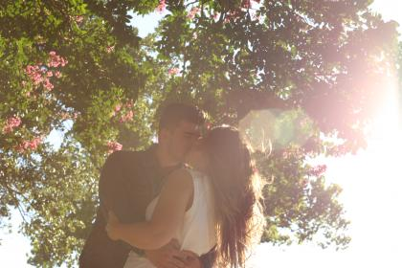

Slide 3

因为有你
在身边

Slide 4

总有些这样的时候
正是为了爱，才悄悄躲开，
躲开的是身影，
躲不开的却是那份，
默默的情怀，月光下踯躅，
睡梦里徘徊，感情上的事情，
常常说不明白，
不是不想爱，怕是不去爱，
怕只怕，爱也是一种伤害。

Slide 5

我为爱而忘情，
我为爱受折磨，
不论忘情还是折磨。

Slide 6


也许，永远没有那一天，前程如朝霞般绚烂，也许，永远没有那一天，成功如灯火般辉煌，也许，只能是这样，攀援却达不到峰顶，也许，只能是这样，奔流却掀不起波浪，也许，我所能给予你的，只有一颗，饱经沧桑的心，和满脸风霜。

Slide 7
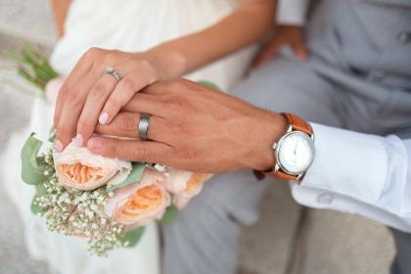

我不想用那迷雾，把我的心灵遮住，让你凝望了半天，感觉仍是一片模糊，我不想用一道藩篱，把我的思想束缚，笑就灿烂地笑，哭就晶莹地哭，你可知道你可知道。

Slide 8


我是天空里的一片云，偶尔投影在你的波心--，你不必讶异，更无须欢喜，在转瞬间消灭了踪影。你我相逢在黑夜的海上，你有你的，我有我的方向；你记得也好，最好你忘掉，在这交会时互放的光亮!

Slide 9
因为有你
在身边
我轻快地飞过高山
我轻快地飞过高山，悠闲地穿过树林，偶尔在电线上歇歇足，静听大自然和谐的声音。我常同白云嬉戏，同小溪吟唱。我浪漫的找寻白雪公主的故乡，处处有我欢乐的歌。

Slide 10



Slide 11




Slide 12


我叮咛你的，你说不会遗忘，你告诉我的一我也全部珍藏，对于我们来说，记忆是飘不落的日子，永远不会发黄，相聚时候总是很短，期待的时间总是很长，岁月的溪水边，拣拾起多少闪亮的诗行，如果你要想念我，就望一望天上那，闪烁的繁星，有我寻觅你的目----光。

Slide 13

如何让你遇见我，在我最美丽的时刻，为这，我已在佛前求了五百年，求他让我们结一段尘缘，佛于是把我化作一棵树，长在你必经的路旁，那颤抖的叶，是我等待的热情，是我凋零的心。
假如我不曾遇见你，我或许永远都学不会珍惜，永远张扬，永远不羁，像千里马一样自由地飞驰。

Slide 14



我全都勇敢地接过，欢乐的爱，那样欢乐，哪怕往往少了点思索，痛苦的爱，尽管痛苦，却常常多了些收获。

Slide 15

我喜欢你
你知道我喜欢你吗?，在寂静的年华中，默默注视着你前行的脚步，好想分享你生活的一切。你知道我偷望着你吗?，在你的欢声笑语中，细细品味着你想要的欢乐，我没有勇气像你表白一切。

Slide 16



Slide 17


我就是你这辈子
的幸福
还记得，那个羞涩的夏天，你送我的那封蓝色诗笺，我不屑一顾地扔到了一边，高傲地说，你是谁，靠边站，你霸道地揽着我的肩，那就好好表现。

Slide 18




因为有你
在身边

Slide 19




Slide 20

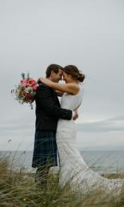
校园里，
那片青翠的绿茵场地，
何时，我们在那挥汗如雨，
往昔奔跑的足迹，
被谁的汗水冲洗，
傍晚小路上，
我还在漫步陪你，
如今同一个地点，
做同样的事，却只有自己，
低头深思回忆。

Slide 21


说好了要一起走到世界的尽头，但现在大风摇你撼你一阵过后，你挣断线飞走了，看着你在我头上，原来一直都是我自私的一厢情愿，你从来就不属于我。

Slide 22


